Slide 1
importância de se investir nos primeiros anos de vida das crianças, os desafios e o papel do Marco Legal da Primeira Infância
8ª Audiência Pública do Ciclo de Debates 2022:
O Brasil que queremos

Slide 2
Um fenômeno mundial: a emergência da Primeira Infância na esfera pública
“criança é assunto de interesse público”
Destaque no campo
da lei
das ciências sobre desenvolvimento humano
da política
da ética e da justiça social
dos direitos humanos
da economia...

Slide 3
Uma grande revelação do século XX
as crianças são cidadãs, tem direitos, são capazes, participam;
o adulto é, em grande parte, conforme as experiências da infância;
a primeira infância é o período mais intenso e profundo das definições sobre si mesmo e suas relações com o mundo;
as potencialidades genéticas são praticamente iguais entre todas as crianças e imensuráveis;
as capacidades que a criança traz ao nascer são apenas uma parte do que ela será na ida, a outra parte é resultado de construção da criança na interação com o meio social e físico;
um ambiente responsivo, estimulador, interativo, desafiador e rico em possibilidades de descoberta é fundamental para a criança por seu potencial em ação;
cuidado integral é o segredo de um bom desenvolvimento infantil

Slide 4
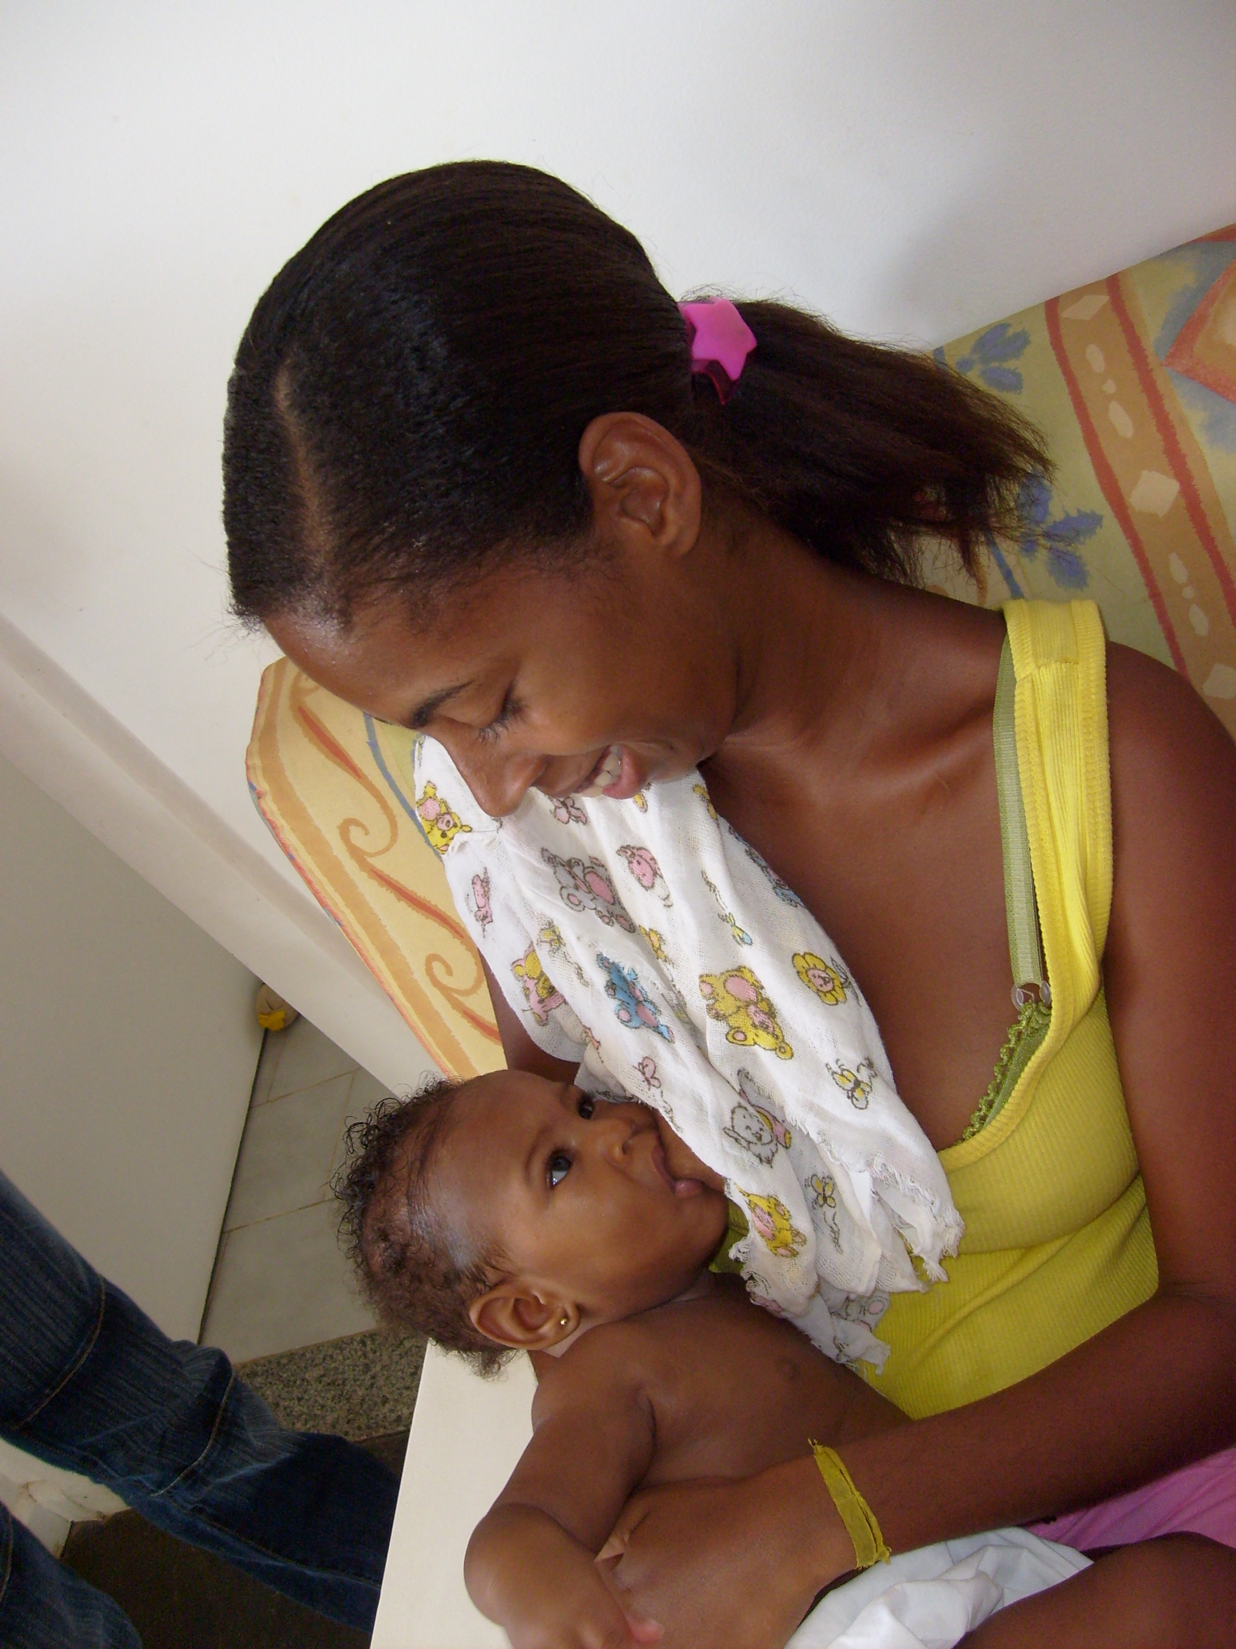
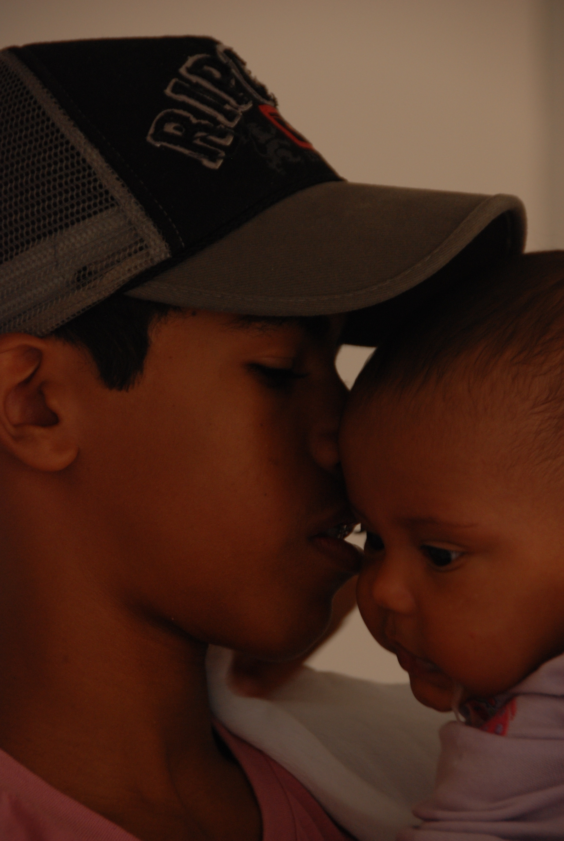
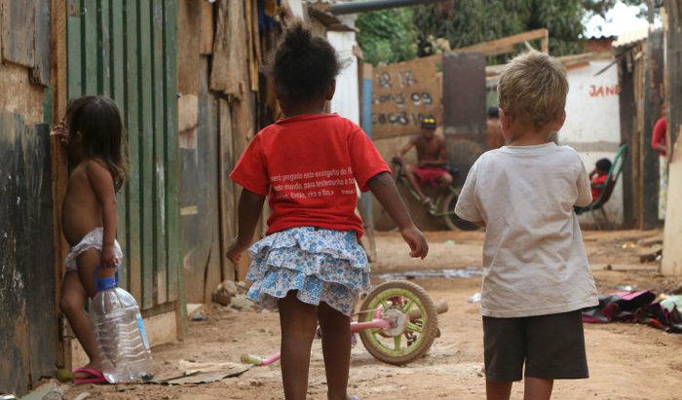
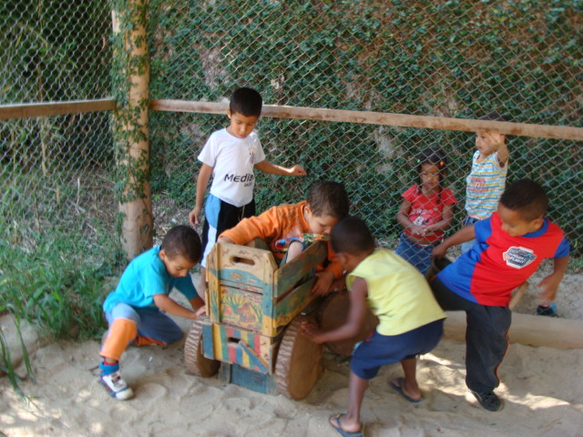
As crianças nascem iguais e podem desenvolver igualmente suas potencialidades.
As oportunidades fazem as diferenças.
As políticas públicas criam as oportunidades

Slide 5
Desafios para as Políticas voltadas à Primeira Infância
Atender os grandes números e cada criança – indivíduo único e insubstituível
Os Direitos são de todos (de todos os diversos) – política inclusiva e presente em todos os recantos do País
Reduzir a desigualdade: promover os mais vulneráveis
Urgência: este ano... agora... (“Criança - teu nome é hoje”)
Exigência de qualidade (melhorar a oferta atual e assegurar qualidade na expansão)
Ajustar a “oferta” às necessidades das crianças reais, diversas
Garantir atenção integral
Articular setores: multi e intersetorialidade
Construir uma visão prospectiva: Utopia (não apenas satisfazer necessidades imediatas e fechadas em si mesmas).

Slide 6
Desafios
Inserir a primeira infância na Agenda Política dos Governos (ou... Ampliar sua presença): federal, estadual e municipal
Disseminar o interesse pelas crianças em todos os âmbitos: político, legislativo, administrativo, cultural, social, acadêmico, nos meios de comunicação, centros de pesquisa...
Dar prioridade (absoluta!) às crianças no Orçamento e nas decisões
Continuar mudando a representação social da criança e da infância: de frágil e incapaz para sujeito de direitos, cidadã, pessoa com dignidade, capaz e participativa
Articular os setores da administração pública, e do governo com a sociedade: ouvir, escutar, dialogar e acolher as contribuições
Instituir fonte estável de recursos financeiros com montante adequado; Orçamento Primeira Infância

Slide 7
Como estamos?
No campo conceitual/teórico: bastante avançados
Nas determinações legais: muito bem! CF, ECA, Marco Legal da Primeira Infância e leis setoriais (educação, saúde, assistência social etc)
Nas decisões políticas (governamentais): Grande avanço nas últimas décadas, mas com risco de retrocesso ( a criança perdeu visibilidade diante da situação de crise política, econômica, financeira, ética e social)
Na área do planejamento e do orçamento nacional, estadual, municipal: bons programas federais, estaduais e municipais, porém de cobertura insuficiente e muitos Estados e Municípios omissos.

Slide 8
Princípios basilares para as políticas para as crianças na Primeira Infância
* Atender ao interesse superior da criança
* Incluir a participação das crianças
* Respeitar a individualidade, a especificidade e
valorizar a diversidade
* Reduzir a desigualdade a partir do começo
* Articular ética, humanismo e política, as
evidências científicas e a prática profissional

Slide 9
* Adotar abordagem participativa (organizações
da sociedade, profissionais, pais e crianças)
* Trabalhar intersetorialmente para o
atendimento integral
* Descentralizar as ações – capilarizar
* Promover a cultura do cuidado integral
* Envolver os meios de comunicação social

Slide 10

A estratégia mais eficiente e com potencial transformador da realidade para dar a atenção integral: a construção intersetorial de um plano de longo prazo para atenção integral e integrada

